Slide 1

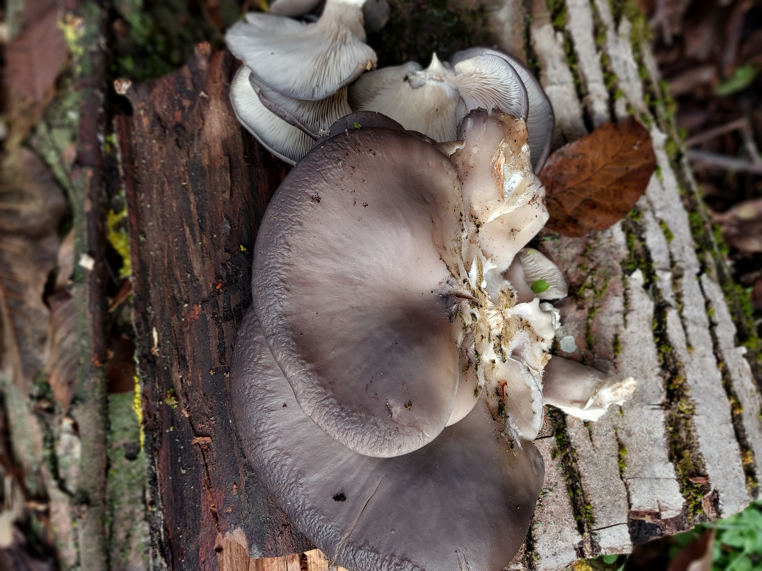
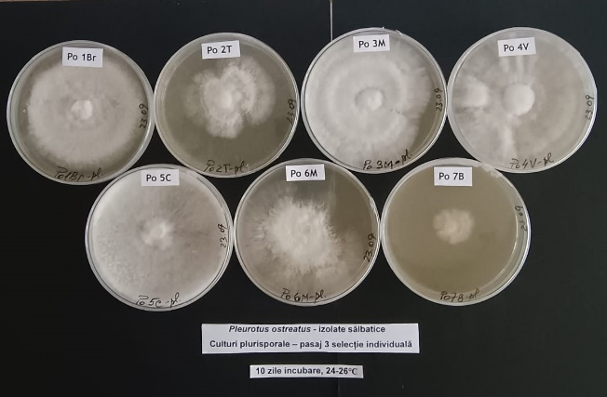
Denumirea proiectului ADER 6.2.1. Utilizarea de tulpini sălbatice din specii indigene de ciuperci comestibile/medicinale pentru dezvoltarea sortimentului cultivat în Romania
PLAN SECTORIAL ”AGRICULTURĂ ŞI DEZVOLTARE RURALĂ – ADER 2026 ”
CONTRACTOR: INSTITUTUL DE CERCETARE - DEZVOLTARE PENTRU LEGUMICULTURĂ ŞI FLORICULTURĂ - VIDRA
Contractul nr: 621/13.07.2023
Data începerii: 13.07.2023
Data finalizării: 30.07.2026
Obiectivul proiectului
Colectarea, identificarea și prezervarea de resurse genetice fungice valoroase de tip sălbatic, cu utilitate prezentă
și viitoare pentru diversificarea sortimentului cultivat și dezvoltarea producției de ciuperci în Romania
Materialul biologic inițial
Izolate miceliene obțínute din corpuri de fructificație ale unor specii de macromicete comestibile/medicinale spontane colectate din diferite zone geografice ale României
Director de proiect:
Dr. biol. Zăgrean Alexandru Valentin
Tel: 0744.260.103
E-mail: val.zagrean@gmail.com

Slide 2
PLAN SECTORIAL ”AGRICULTURĂ ŞI DEZVOLTARE RURALĂ – ADER 2026 ”
PROIECT ADER 6.2.1. – FAZA 5/2025
CP - Institutul de Cercetare-Dezvoltare pentru Legumicultură şi Floricultură Vidra
ICDLF Vidra
RAPORT DE ACTIVITATE AL FAZEI 5
Faza 5
Obținerea de micelii sălbatice cu caracteristici de creștere îmbunătățite
destinate verificării în cultură comparativă
Obiectivele fazei
Utilizarea metodei culturilor multisporale și a selecției individuale repetate aplicate sușelor provenite din cele sălbatice pentru obținerea de micelii cu caracteristici de creștere, uniformitate și stabilitate îmbunătățite.
Pregătirea materialului de însămînțare pentru verificarea în cultură comparativă a miceliilor cu caractere îmbunătite provenite de la tulpinile cu cele mai bune rezultate în evaluările anterioare

Slide 3
PLAN SECTORIAL ”AGRICULTURĂ ŞI DEZVOLTARE RURALĂ – ADER 2026 ”
PROIECT ADER 6.2.1. – FAZA 5/2025
CP - Institutul de Cercetare-Dezvoltare pentru Legumicultură şi Floricultură Vidra
ICDLF Vidra
RAPORT DE ACTIVITATE AL FAZEI 5
Faza 5: Obținerea de micelii sălbatice cu caracteristici de creștere îmbunătățite destinate verificării în cultură comparativă
Activitatea 5.1
Utilizarea metodei culturilor multisporale și a selecției individuale repetate aplicate sușelor provenite din cele sălbatice pentru obținerea de micelii cu caracteristici de creștere, uniformitate și stabilitate îmbunătățite
Activitatea 5.2
Pregătirea materialului de însămînțare pentru verificarea în cultură comparativă a miceliilor cu caractere îmbunătățite provenite de la tulpinile cu cele mai bune rezultate în evaluările anterioare
Activitatea 4.3 – continuare din Faza 4
(finalizarea recoltărilor – Val I)
Testarea capacității de fructificare a
tulpinilor sălbatice din seriile III, IV în
condiții de ciupercărie

Slide 4
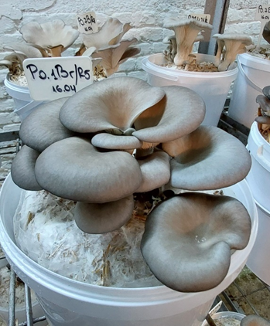
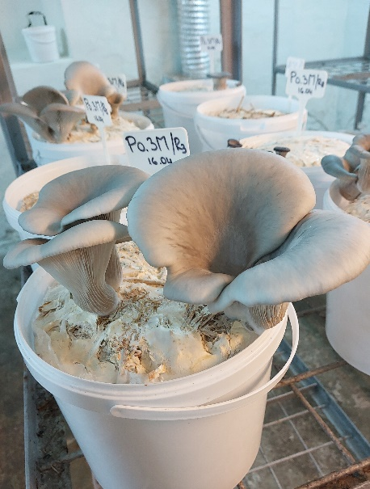
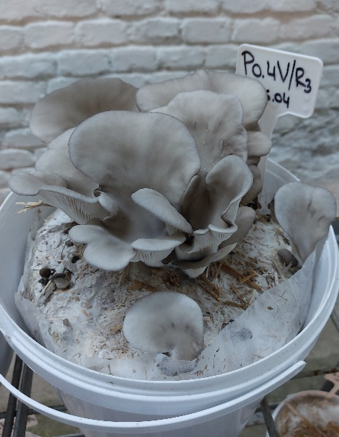
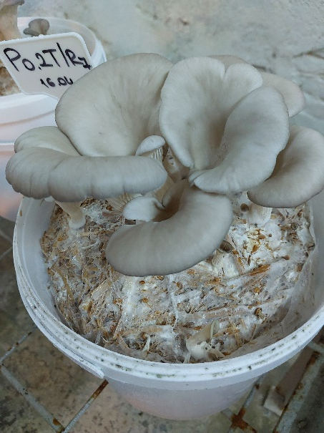
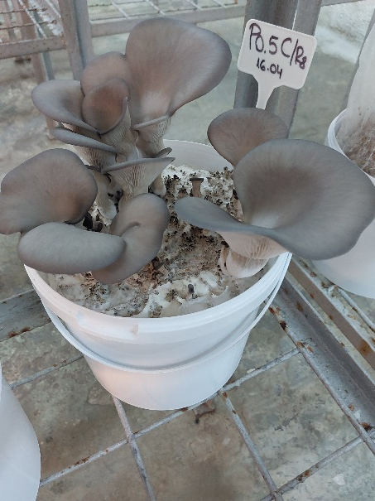
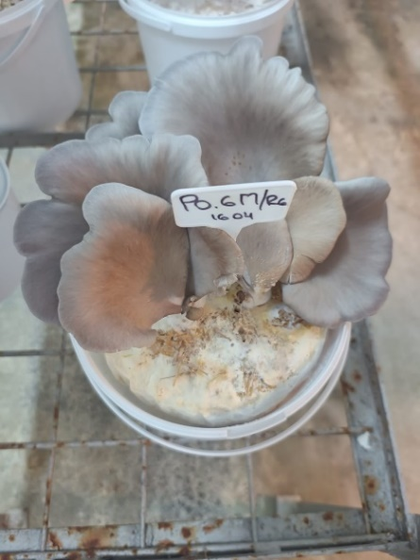
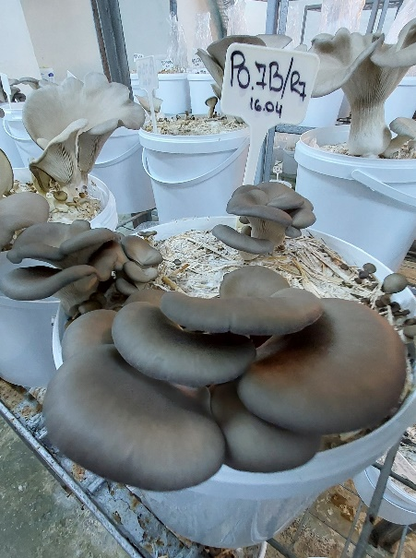
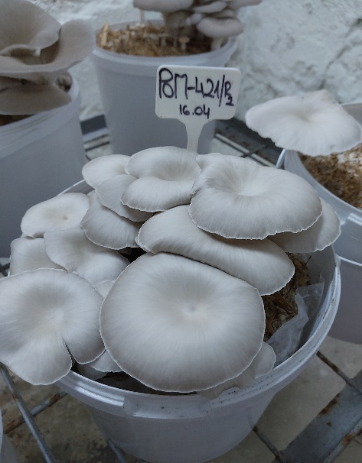
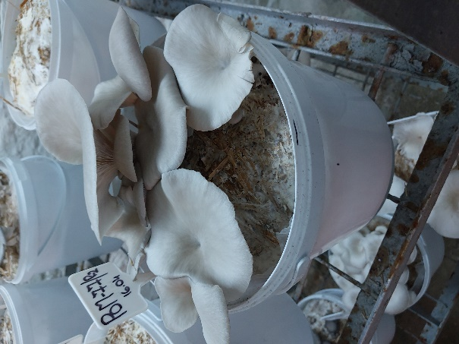
PLAN SECTORIAL ”AGRICULTURĂ ŞI DEZVOLTARE RURALĂ – ADER 2026 ”
PROIECT ADER 6.2.1. – FAZA 5/2025
CP - Institutul de Cercetare-Dezvoltare pentru Legumicultură şi Floricultură Vidra
ICDLF Vidra
RAPORT DE ACTIVITATE AL FAZEI 5
Activitatea 4.3. (continuare din Faza 4 , finalizarea recoltărilor – Val I)
Testarea capacității de fructificare a tulpinilor sălbatice din seriile III, IV în condiții de ciupercărie
Producția medie de ciuperci Pleurotus ostreatus la un sortiment de 7 izolate sălbatice și 2 tulpini comerciale
Valul I de fructificare
Nr. crt. | Tulpina | Specificare | Producția medie de ciuperci
 |  |  | (g) | (%)
1 | Po1Br | izolată sălbatică | 482.9 | 18,57
2 | Po2T | izolată sălbatică | 394.5 | 15,17
3 | Po3M | izolată sălbatică | 464.1 | 17,85
4 | Po4V | izolată sălbatică | 439.7 | 16,91
5 | Po5C | izolată sălbatică | 567.4 | 21,82
6 | Po6M | izolată sălbatică | 410.3 | 15,78
7 | Po7B | izolată sălbatică | 390.5 | 15,02
8 | PoM-421 | tulpină comercială | 612.9 | 23,57
9 | PoM-77 (mt) | tulpină comercială | 587.8 | 22,61
Producția: cantitatea medie de ciuperci (g)/2 vase cultură x 1,3 kg = 2,6 kg substrat cultivat
Producția (%): cantitatea de ciuperci recoltate (g)/100 g substrat de cultură

Slide 5
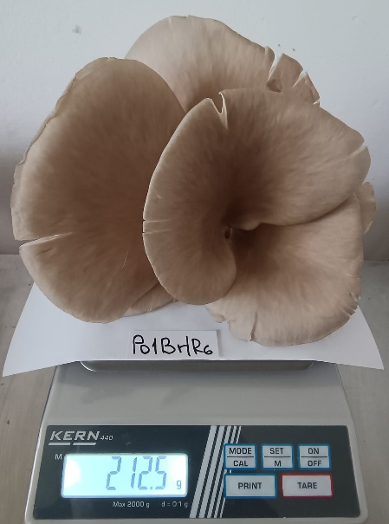
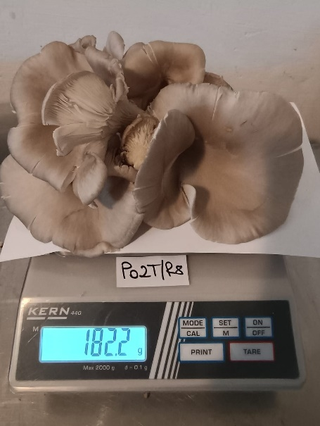
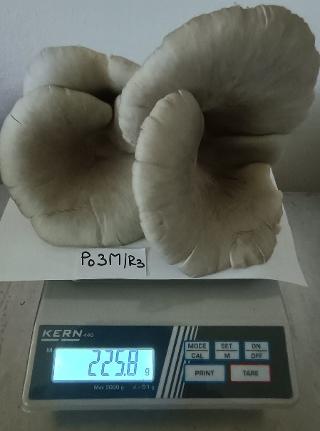
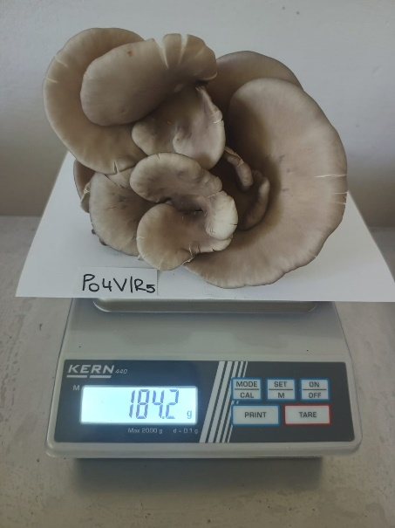
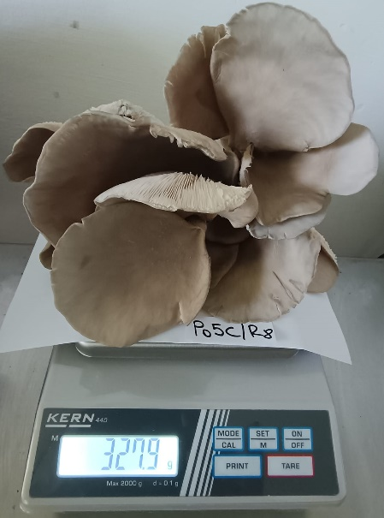
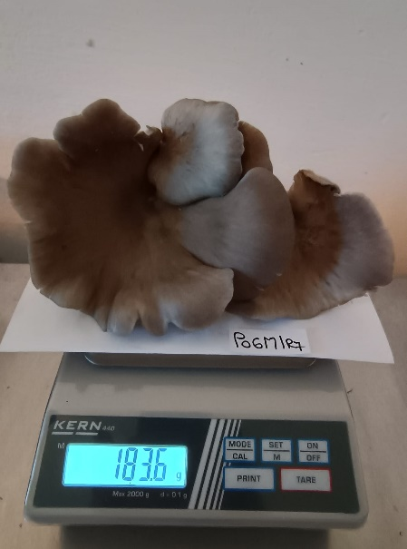
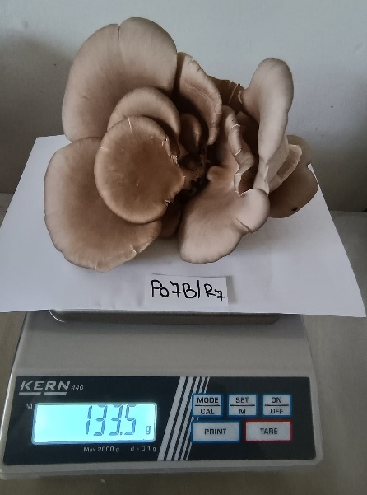
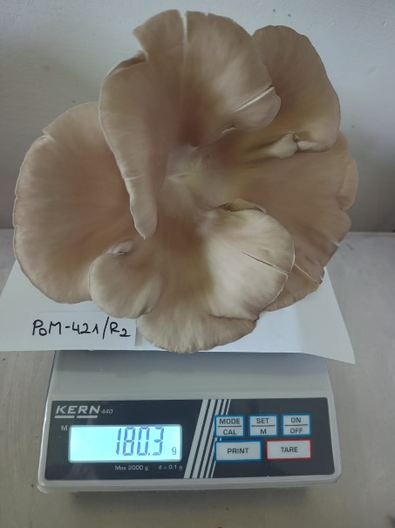
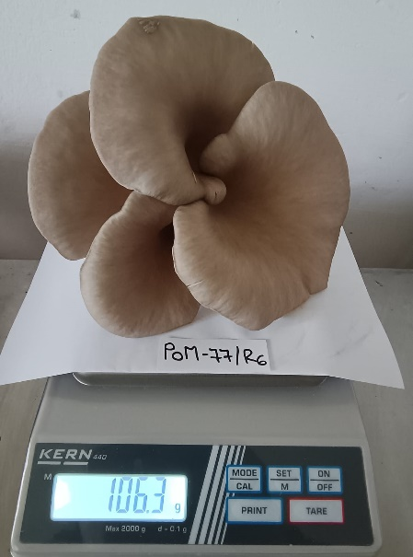
PLAN SECTORIAL ”AGRICULTURĂ ŞI DEZVOLTARE RURALĂ – ADER 2026 ”
PROIECT ADER 6.2.1. – FAZA 5/2025
CP - Institutul de Cercetare-Dezvoltare pentru Legumicultură şi Floricultură Vidra
ICDLF Vidra
RAPORT DE ACTIVITATE AL FAZEI 5
Activitatea 4.3. (continuare din Faza 4 , finalizarea recoltărilor – Val I)
Testarea capacității de fructificare a tulpinilor sălbatice din seriile III, IV în condiții de ciupercărie

Slide 6
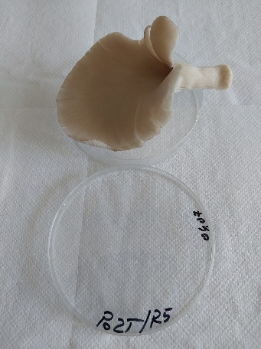
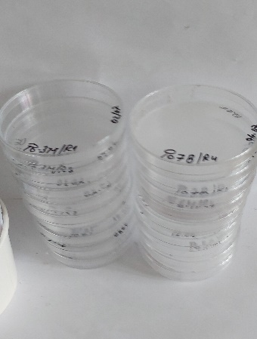
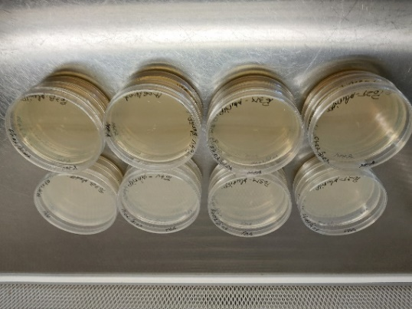
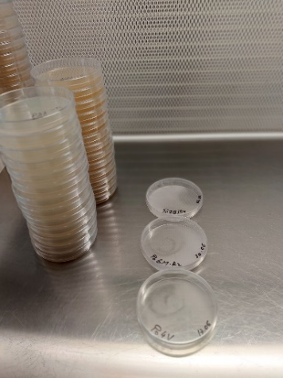
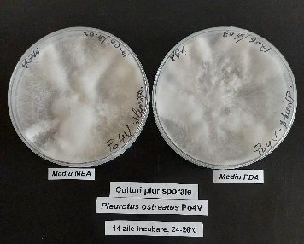
PLAN SECTORIAL ”AGRICULTURĂ ŞI DEZVOLTARE RURALĂ – ADER 2026 ”
PROIECT ADER 6.2.1. – FAZA 5/2025
CP - Institutul de Cercetare-Dezvoltare pentru Legumicultură şi Floricultură Vidra
ICDLF Vidra
RAPORT DE ACTIVITATE AL FAZEI 5
Activitatea 5.1.
Utilizarea metodei culturilor multisporale și a selecției individuale repetate aplicate sușelor provenite din cele sălbatice pentru obținerea de micelii cu caracteristici de creștere, uniformitate și stabilitate îmbunătățite.
Obținerea de culturi multisporale/plurisporale de P. ostreatus cu origine sălbatică
Recoltarea sporilor de la bazidiocarpi (ciuperci) de P. ostreatus cu proveniență sălbatică – obținerea de depozite/amprente sporale;
Prelevarea de spori din amprenta/depozitul sporal și inocularea lor pe medii nutritive repartizate în plăci Petri;
Germinarea sporilor şi creşterea miceliului la 24-26°C - incubarea;
Transferul unor fragmente reprezentative din coloniile nou formate pe mediu proaspăt;
Incubarea noilor izolatelor miceliene obţinute;
Selecţia individuală repetată după fiecare pasaj a culturilor de miceliu după tipul și caracteristicile de creştere specifice
Prezervarea culturilor miceliene în colecția de tulpini și utilizarea lor biotehnologică

Slide 7
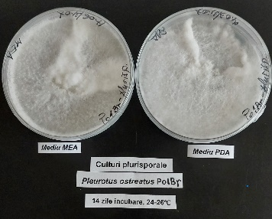
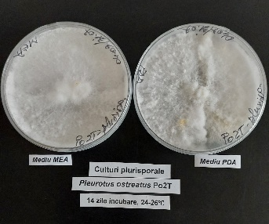
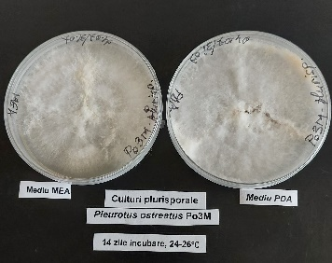
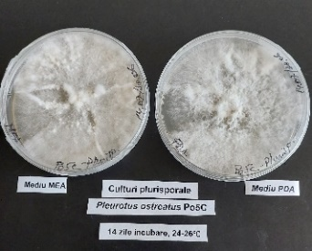
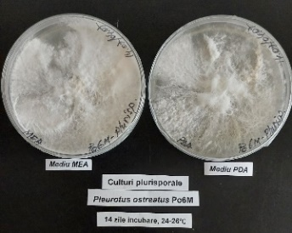
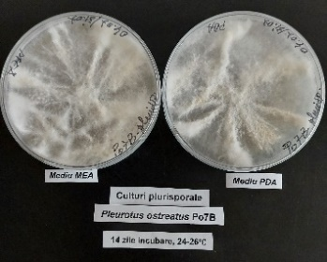
PLAN SECTORIAL ”AGRICULTURĂ ŞI DEZVOLTARE RURALĂ – ADER 2026 ”
PROIECT ADER 6.2.1. – FAZA 5/2025
CP - Institutul de Cercetare-Dezvoltare pentru Legumicultură şi Floricultură Vidra
ICDLF Vidra
RAPORT DE ACTIVITATE AL FAZEI 5
Activitatea 5.1.
Utilizarea metodei culturilor multisporale și a selecției individuale repetate aplicate sușelor provenite din cele sălbatice pentru obținerea de micelii cu caracteristici de creștere, uniformitate și stabilitate îmbunătățite.
Culturi multisporale de Pleurotus ostreatus sălbatic
- caracteristici de creştere ale miceliului -
Pasaj 3 - mediu MEA, pH 6,5, 10 zile incubare la 24-26°C
Nr. crt. | Tulpina | Creșterea miceliului |  | Caracteristici morfologice ale coloniilor miceliene
 |  | (mm) | (mm/zi)
1 | Po1Br/pl | 38,5 | 3,85 | alb, pufos-pâslos, + dens, + uniform, aerian, ± striuri
2 | Po2T/pl | 28,5 | 2,85 | alb, ± pufos-pâslos, ± dens, neuniform, ± aerian, striuri, sectoare cu miceliu lax
3 | Po3M/pl | 39,5 | 3,95 | alb, pufos-pâslos, dens-compact, ± uniform, + aerian, striuri groase
4 | Po4V/pl | 41,0 | 4,10 | alb, pufos-pâslos, dens-compact, ± uniform, + aerian, striuri, sectoare cu miceliu pufos-bumbăcos compact
5 | Po5C/pl | 41,5 | 4,15 | alb, pufos-pâslos, dens, + uniform, ± aerian, - striuri
6 | Po6M/pl | 38,0 | 3,80 | alb, ± pufos-pâslos, ± dens, neuniform, ± aerian, ± striuri, sectoare cu miceliu lax la periferie și compact în centru
7 | Po7B/pl | 15,5 | 1,55 | alb, pufos-pâslos, ± dens, ± uniform,± aerian, ± striuri creștere lentă
Culturi multisporale obținute direct prin germinarea sporilor de P. ostreatus recoltați de la carpofori cu ascendență sălbatică: Po1Br, Po2T, Po3M, Po4V, Po5C, Po6M, Po7B
Culturi multisporale după selecție
Pasajul 3
10 zile incubare la 24-26°C

Slide 8
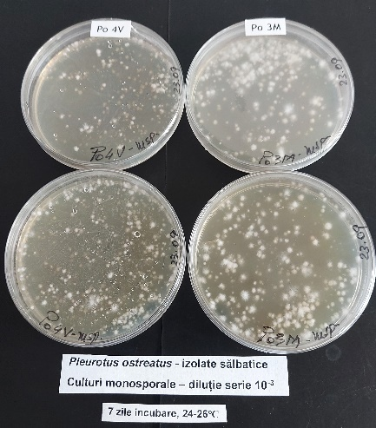
PLAN SECTORIAL ”AGRICULTURĂ ŞI DEZVOLTARE RURALĂ – ADER 2026 ”
PROIECT ADER 6.2.1. – FAZA 5/2025
CP - Institutul de Cercetare-Dezvoltare pentru Legumicultură şi Floricultură Vidra
ICDLF Vidra
RAPORT DE ACTIVITATE AL FAZEI 5
Activitatea 5.1.
Utilizarea metodei culturilor multisporale și a selecției individuale repetate aplicate sușelor provenite din cele sălbatice pentru obținerea de micelii cu caracteristici de creștere, uniformitate și stabilitate îmbunătățite.
Obținerea de culturi monosporale de P. ostreatus cu origine sălbatică
Recoltarea sporilor de la bazidiocarpi (ciuperci) de P. ostreatus cu proveniență sălbatică – obținerea de depozite/amprente sporale;
Prelevarea de spori din amprenta/depozitul sporal și obţinerea de suspensii de spori în diluţii succesive (in serie) 10⁻¹,10⁻²,10⁻³...
Inocularea unui mic volum de suspensie sporală pe mediile nutritive repartizate în plăci Petri (ex. suspensie 10⁻³)
Germinarea sporilor şi creşterea miceliului la 24-26°C - incubarea;
Recuperarea microcoloniilor (stereomicroscop) şi transferul fiecăreia pe mediu proaspăt;
Incubarea noilor izolatelor miceliene obţinute;
Verificarea stadiului homocariotic (absenţa anselor în cârlig) prin microscopie optică și selecţia izolatelor homocariotice;
Prezervarea izolatelor homocariotice și utilizarea lor în programul de hibridare.
Microcolonii individuale de miceliu – culturi monosporale obținute prin metoda diluțiilor (10⁻³) Izolate sălbatice de P.ostreatus Po3M/m și Po4V/m 7 zile incubare la 24-26°C – mediu MEA

Slide 9
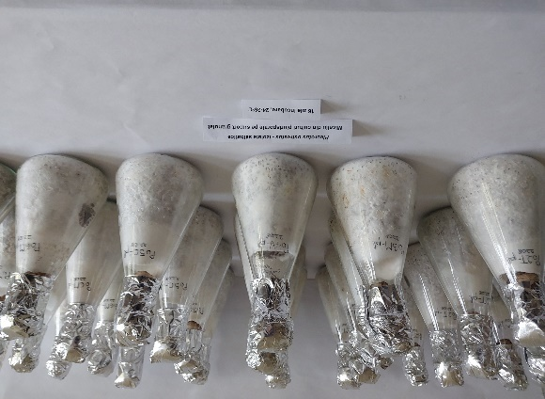
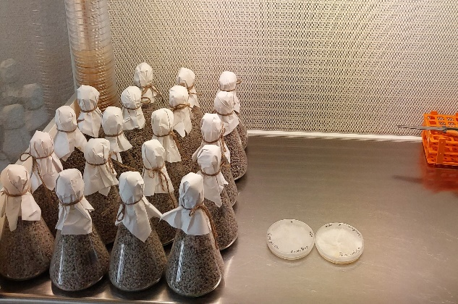
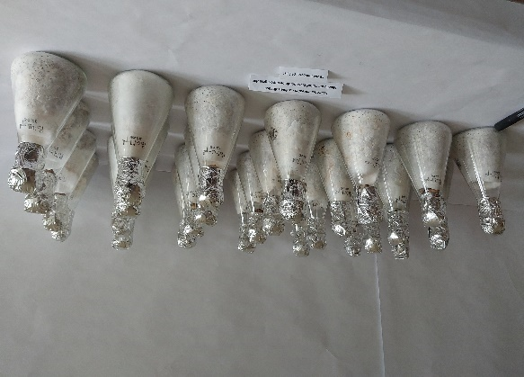
PLAN SECTORIAL ”AGRICULTURĂ ŞI DEZVOLTARE RURALĂ – ADER 2026 ”
PROIECT ADER 6.2.1. – FAZA 5/2025
CP - Institutul de Cercetare-Dezvoltare pentru Legumicultură şi Floricultură Vidra
ICDLF Vidra
RAPORT DE ACTIVITATE AL FAZEI 5
Miceliu pentru însămânțare
Tulpinile multisporale Po1Br/pl, Po2T/pl, Po3M/pl, Po4V/pl, Po5C/pl, Po6M/pl, Po7B/pl
Activitatea 5.2.
Pregătirea materialului de însămînțare pentru verificarea în cultură comparativă a miceliilor cu caractere îmbunătățite provenite de la tulpinile cu cele mai bune rezultate în evaluările anterioare.
Au fost pregătite prin tehnologia de producere a miceliului pe suport granulat, câte 4 flacoane/tulpină din miceliile cu caractere îmbunătățite provenite de la tulpinile selectate în evaluările anterioare:
Po1Br/pl, Po2T/pl, Po3M/pl, Po4V/pl, Po5C/pl,
Po6M/pl, Po7B/pl
Materialul biologic de însămânțare reprezentat prin aceste flacoane cu micelii multisporale de Pleurotus ostreatus cu origine sălbatică crescute pe suport granulat va fi utilizat în cadrul experimentului de testare a capacității de fructificare în culturi comparative din etapa următoare
Flacoane cu micelii multisporale crescute pe suport granulat gata pentru însămânțare
Flacoane cu suport granulat pregătite pentru inoculare cu micelii multisporale

